Slide 1

Tiết 14-Bài 3
THỰC HIỆN TÍNH TOÁN
TRÊN TRANG TÍNH
(Tiếp)

Slide 2

Tóm tắt kiến thức bài cũ
Phép toán | Ký hiệu toán học | Ký hiệu trong Excel
Phép cộng | + | +
Phép trừ | - | -
Phép nhân | . | *
Phép chia | : | /
Phép nâng lên lũy thừa | a^{x} | ^ (a^n)
Phép tính phần trăm | % | %
Các bước nhập công thức vào ô tính:
Bước 1: Chọn ô cần nhập công thức
Bước 2: Gõ dấu =
Bước 3: Nhập công thức
Bước 4: Nhấn Enter

Slide 3

Khởi động
Câu 1: Nêu các bước để nhập công thức?
Đáp án:
B1: Chọn ô cần nhập công thức
B2: Gõ dấu =
B3: Nhập công thức
B4: Nhấn Enter hoặc nháy chuột vào nút để kết thúc.

Slide 4
Khởi động
Câu 2: Viết biểu thức sau bằng kí hiệu của các phép toán trong bảng tính Excel?
a. (15+3):2+(2+3)³ . 5
b. (5+3)⁴ . 2 +(21+7):3
c. 7⁶:3+(5+6).2
Đáp án:
a. (15+3)/2+(2+3)^3*5
b. (5+3)^4*2+(21+7)/3
c. 7^6/3+(5+6)*2

Slide 5

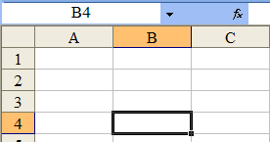

Bài 3: THỰC HIỆN TÍNH TOÁN TRÊN TRANG TÍNH (Tiết 2)
3. Sử dụng địa chỉ trong công thức
Địa chỉ của một ô là cặp tên cột và hàng mà ô đó nằm trên.
Em hãy cho biết địa chỉ của ô tính là gì?
Tên cột
Tên Hàng
Địa chỉ ô B4

Slide 6
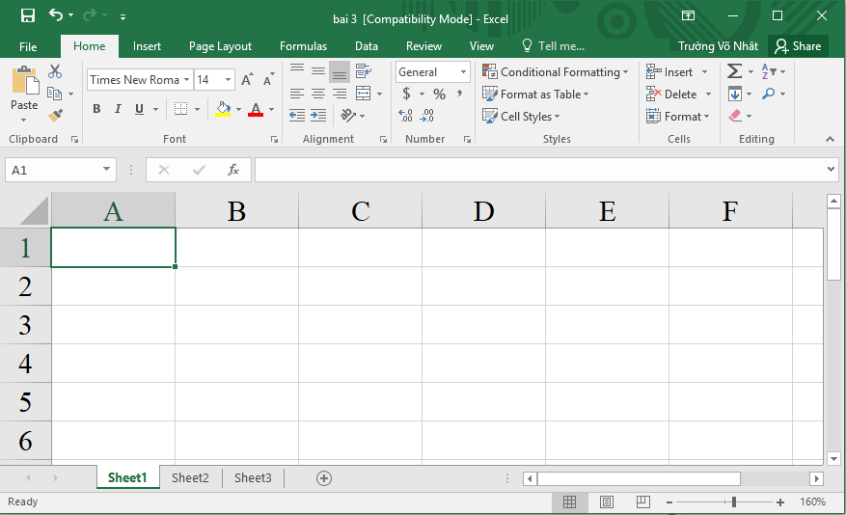
Bài 3: THỰC HIỆN TÍNH TOÁN TRÊN TRANG TÍNH (Tiết 2)
Quan sát ví dụ:
Nhập công thức
12
22
8
=(22+8)/2
=(12+8)/2
Nhập lại công thức
Thay đổi 12 thành 22, kết quả trong ô C1 còn đúng không?

Slide 7
Bài 3: THỰC HIỆN TÍNH TOÁN TRÊN TRANG TÍNH (Tiết 2)
=(A1+B1)/2
=(A1+B1)/2
12
=(12+8)/2
22
25
8
Nội dung của ô C1 sẽ được tự động cập nhật mỗi khi nội dung trong các ô A1 và B1 thay đổi.
Trong các công thức tính toán ta có thể sử dụng các địa chỉ ô tính để lấy dữ liệu trong ô đó.

Slide 8
Bài 3: THỰC HIỆN TÍNH TOÁN TRÊN TRANG TÍNH (Tiết 2)
3. Sử dụng địa chỉ trong công thức
 Nhập công thức có sử dụng địa chỉ:
- B1. Chọn ô cần nhập công thức.
- B2. Gõ dấu =
- B3. Nhập công thức sử dụng địa chỉ ô tính.
- B4. Nhấn phím Enter hoặc nháy chuột vào nút để kết thúc.

Slide 9
Bài 3: THỰC HIỆN TÍNH TOÁN TRÊN TRANG TÍNH (Tiết 2)
3. Sử dụng địa chỉ trong công thức
Viêc sử dụng địa chỉ của ô tính có lợi ích gì?
Sử dụng công thức chứa địa chỉ ô tính:
-Giúp thực hiện nhanh và chính xác
-Khi thay đổi giá trị dữ liệu trong ô tính liên quan thì kết quả sẽ tự động cập nhật.

Slide 10


Luyện tập
Giả sử ta muốn tính giá trị trong ô C2 nhân với tổng giá trị trong các ô B3 và A3. Công thức nào sau đây là đúng?
A.
C2 . (B3+A3)
B.
=C2*(B3+A3)
C.
=C2(B3+A3)
D.
C2*B3+A3

Slide 11
Luyện tập
Giả sử cần tính tổng giá trị trong các ô C2 và D4, sau đó nhân với giá trị trong ô B2. Công thức nào sau đây là đúng?
A.
(D4+C2)*B2
B.
D4+C2*B2
C.
=(D4+C2)*B2
D.
=D4+C2*B2

Slide 12

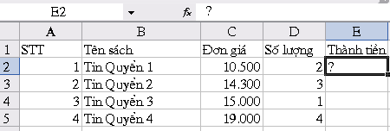
Vận dụng
Lập bảng tính như sau:
=C2*D2
=C3*D3
=C4*D4
=C5*D5
Em hãy tính cột thành tiền ở ô E2, E3, E4, E5 với
Thành tiền = đơn giá *Số lượng.

Slide 13
Cần ghi nhớ
Thực hiện tính toán trên trang tính
Sử dụng công thức để tính toán:
+ , - , *, / , ^, %
Thực hiện theo 4 bước
Chọn ô cần nhập công thức
Gõ dấu =
Nhập công thức
Nhấn Enter
Nhập công thức
Sử dụng địa chỉ trong công thức

Slide 14

HƯỚNG DẪN TỰ HỌC
- Học bài
- Chuẩn bị bài Thực hành 3: BẢNG ĐIỂM CỦA EM
- Tìm hiểu mục đích, yêu cầu bài TH.
- Tìm hiểu Bài Tập Nhập công thức, Tạo trang tính và nhập công thức

Slide 15

CHÚC CÁC EM HỌC TỐT

